Slide 1
Complessità temporale

Slide 2

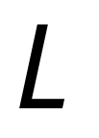
Considera una Turing Machine deterministica
che decide un linguaggio

Slide 3


Per ogni stringa la computazione di M
termina usando una quantità finita
di transizioni
Iniziale
stato
Accetta
o rifiuta

Slide 4
Tempo Decisione = #transizioni
stato
Iniziale
accettare
or rigettare

Slide 5

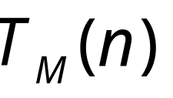
Consideriamo ora, tutte le stringhe di
Lunghezza
= massimo tempo richiesto
per decidere
Una qualsiasi stringa di
lunghezza

Slide 6






tempo
Lunghezza della stringa
Massimo tempo per accettare
una stringa di lunghezza n

Slide 7
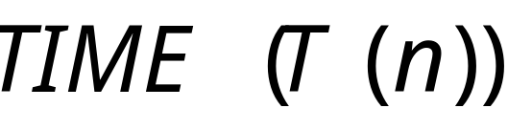
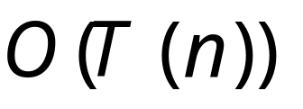



Classe Complessità temporale :
Tutti i linguaggi decidibili da una Turing Machine deterministica
in tempo

Slide 8
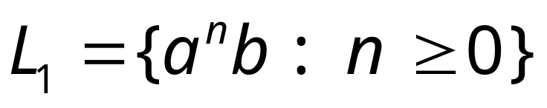
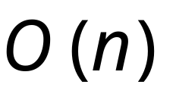
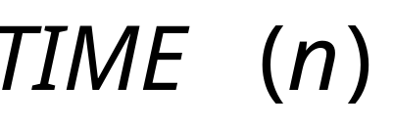
Esempio:
Può essere deciso in tempo

Slide 9
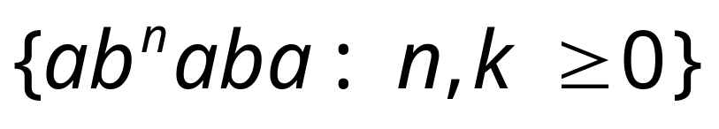
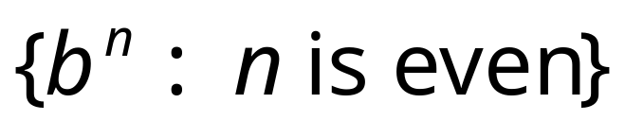
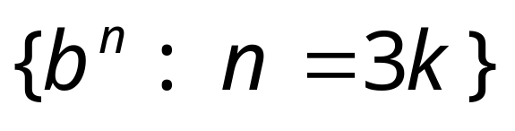
Altri esempi nella stessa classe

Slide 10
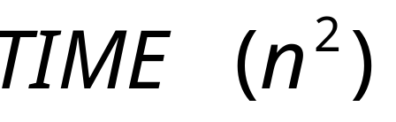
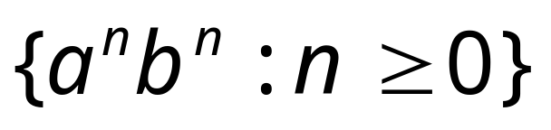


Esempi nella classe

Slide 11
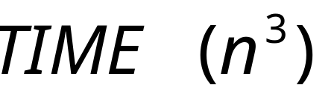
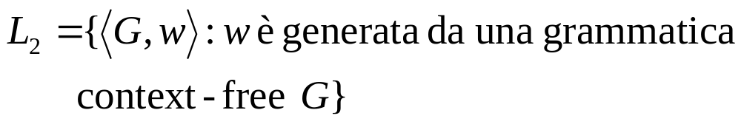
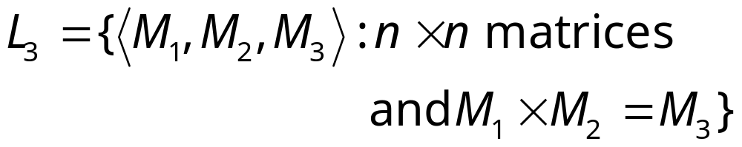
Esempi nella classe:
CYK algorithm
Moltiplicazione tra matrici

Slide 12
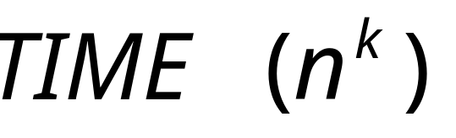
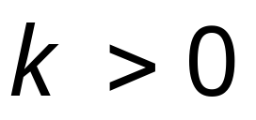
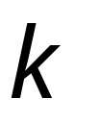
algoritmi tempo Polinomiale :
constant
Rappresentano gli algoritmi trattabili:
Per piccoli possiamo decidere
il risultato velocemente

Slide 13
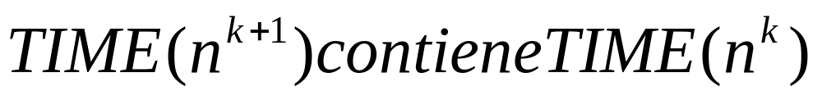
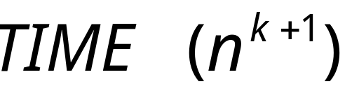

chiaramente:

Slide 14

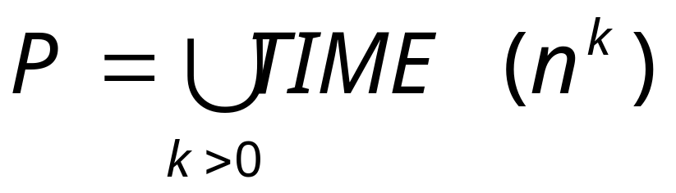
La Classe di Complessità temporale
Representa:
Algoritmi che usano tempo polinomiale
“trattabili” problemi

Slide 15

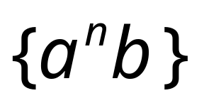
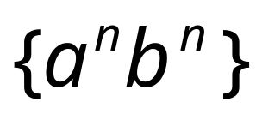

Class
CYK-algorithm
Matrix multiplication

Slide 16
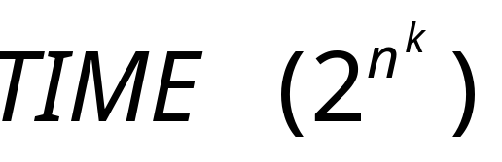
algoritmi tempo Esponenziale
Rappresentano algoritmi intrattabili
Per alcuni input ci possono volere
Secoli per trovare la soluzione

Slide 17
un cammino in un grafo (orientato o non orientato) è detto hamiltoniano se esso tocca tutti i vertici del grafo una e una sola volta.

Slide 18
Esempio: Problema Hamiltonian Cammino
s
t
domanda: vi è un Hamiltonian Cammino
da s a t?

Slide 19
s
t
si

Slide 20
Non esistono algoritmi efficienti per la risoluzione del «hamilton», l'unico metodo di risoluzione è rappresentato dall'enumerazione totale, ovvero nell'elaborazione di tutti i possibili cammini sul grafo per la successiva scelta di quello migliore.

Slide 21
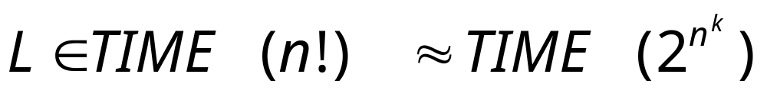
Una soluzione :
Lavorare su tutti i cammini
L = {<G,s,t>: vi è un Cammino Hamiltonian
in G da s a t}
tempo Esponenzale
problema Intrattabile

Slide 22
problema della cricca si riferisce a uno qualsiasi dei problemi legati alla ricerca di particolari sottografi completi ("cricche") in un grafo, cioè, insiemi di elementi dove ciascuna coppia di elementi è connessa.

Slide 23
Il problema della cricca
Esiste una cricca di grado 5?

Slide 24
Il problema della cricca
Esiste una cricca di grado 5?

Slide 25
Esempio: commesso viaggiatore
5
3
1
2
4
2
6
10
8
3
domanda: quale è la via più veloce
Per connettere tutte le città?

Slide 26
5
3
1
2
4
2
6
10
8
3
quale è la via più veloce
Per connettere tutte le città?

Slide 27
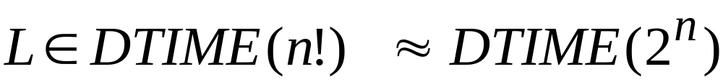
Una soluzione : ricerca tutti I cammini
Hamiltoniani, cammino che tocca
tutti i vertici una sola volta.
L = {shortest hamiltonian paths}
tempo Esponenziale
problemi Intrattabili

Slide 28
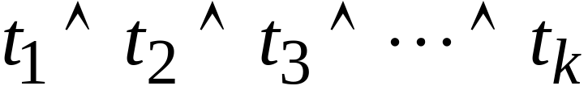
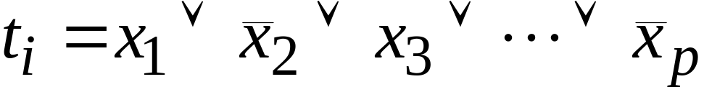
Esempio: il Problema della soddisfacibilità
espressioni Booleani in
Conjunctive Normal Form:
clausole
Variabili
domanda: è l’espressione soddisfacibile?

Slide 29
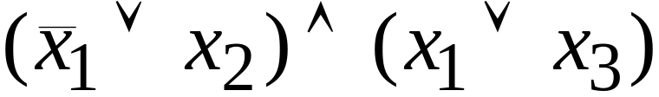
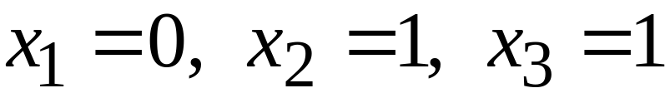
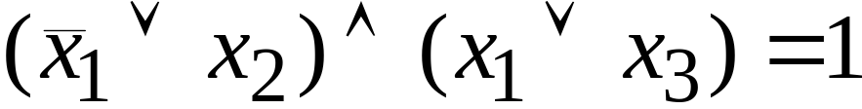
Esempio:
soddisfacibile:

Slide 30
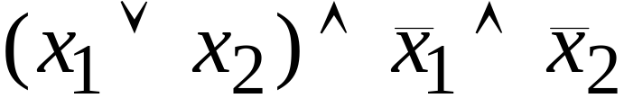
Esempio:
Non soddisfacibile

Slide 31
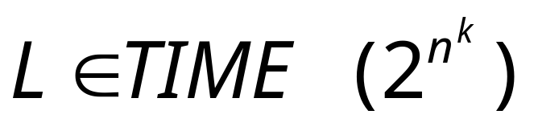
esponenziali
Algoritmo:
ricerca , in modo esaustivo,
su tutti i possibili valori delle variabili

Slide 32
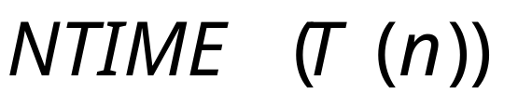

Non-determinismo
La classe dei linguaggi:
Una Non-Deterministic Turing Machine
Decide per ogni stringa di lunghezza
in tempo

Slide 33
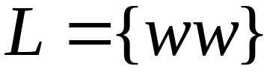


Esempio:
algoritmo Non-Deterministico
per accettare una stringa :
Usiamo una two-tape Turing machine
Congetturiamo la metà della stringa
e la copiamo sul secondo nastro
Compariamo I due nastri

Slide 34
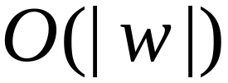
tempo necessario
Usiamo una two-tape Turing machine
Congetturiamo la metà della stringa
e la copiamo sul secondo nastro
Compariamo I due nastri
Total tempo:

Slide 35
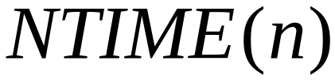

Slide 36
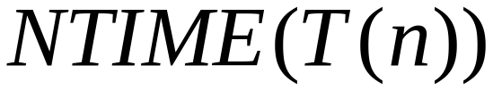
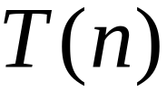

In modo simile possiamo definire
Per ogni funzione temporale :
Esempi:

Slide 37
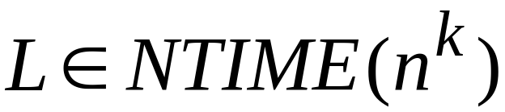
tempo algoritmi
Non-Deterministic Polynomial :

Slide 38

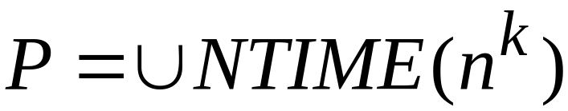

La classe
Per ogni
Non-Deterministic Polynomial time

Slide 39

osservazione:
Deterministic
Polynomial
Non-Deterministic
Polynomial

Slide 40
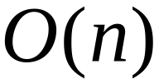
Tempo necessario per variabili:
Congetturiamo un assegnazione
di valore alle variabili
Verifichiamo che questo assegnamento
sia soddisfacibie
Total tempo:

Slide 41


Il problema della soddisfabilità è un
- Problem

Slide 42

Problema aperto:
Non conosciamo la risposta

Slide 43
Problema aperto:
Esempio: il problema della sodisfacibilità
ha un algoritmo deterministico
che lo risolva
in tempo polinomiale?
Non conosciamo la risposta

Slide 44
algoritmi
Tempo Polinomiale Non-Deterministico

Slide 45
tempo complessità:
Il numero di passi (step)
durante una computazione
spazio complessità:
spazio usato
durante una computazione

Slide 46
NP-Completezza
Un problema è NP-complete se:
E’ in NP
Ogni NP problema si può ridurre
al problema di partenza
(in tempo polinomiale)

Slide 47

Osservazione:
Se possiamo risolvere un problema
NP-complete
in tempo Deterministic Polynomial (P tempo)
Allora avremo che :

Slide 48

Osservazione :
Se proviamo che
non possiamo risolvere un problema
NP-complete
in tempo Deterministic Polynomial (P tempo)
Allora abbiamo:

Slide 49
Teorema diCook’:
Il problema della soddisfacibilità è
NP-complete
Dimostrazione:
Convertire una Non-Deterministic Turing
Machine
In una espressione booleana
in (congiuntiva) conjunctive normal form

Slide 50
Altri problemi NP-Complete :
Il commesso viaggiatore
Vertex cover
Hamiltonian Path
Tutti questi problemi si possono ridurre
al problema della soddisfacibilità

Slide 51
Osservazione:
sarebbe molto strano che NP-complete
problemi sono in P
I problemi NP-complete hanno algoritmi
in tempo esponenziale
Approssimazioni di questi problemi
Sono in P

